Slide 1
БАКАЛАВРСЬКА РОБОТА НА ТЕМУ
Розроблення автоматизованої системи керування вентиляцією
в укриттях цивільного захисту
Спеціальність: 151 Автоматизація, комп’ютерно-інтегрованих технологій
Студент гр. СІ-22-1
Салій В’ячеслав Олегович
Керівник роботи
Воропаєва А.О.

Slide 2
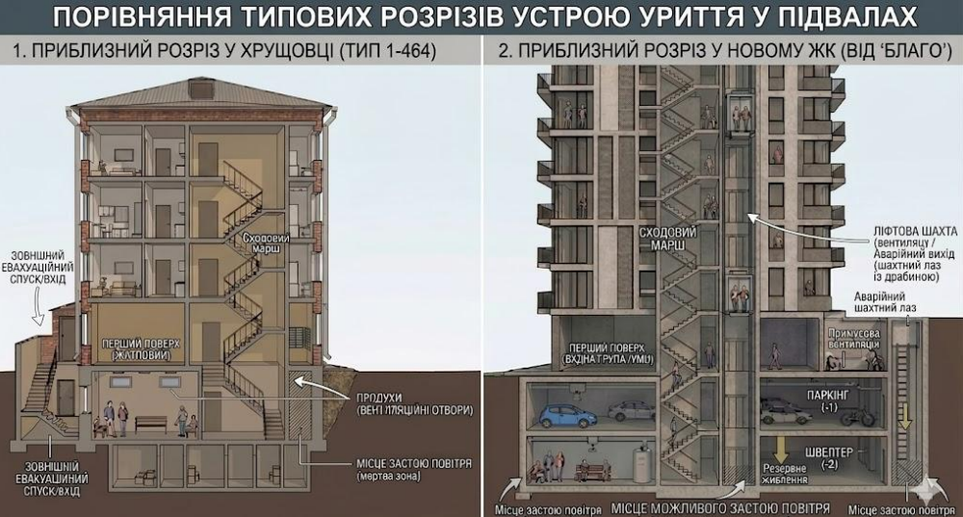
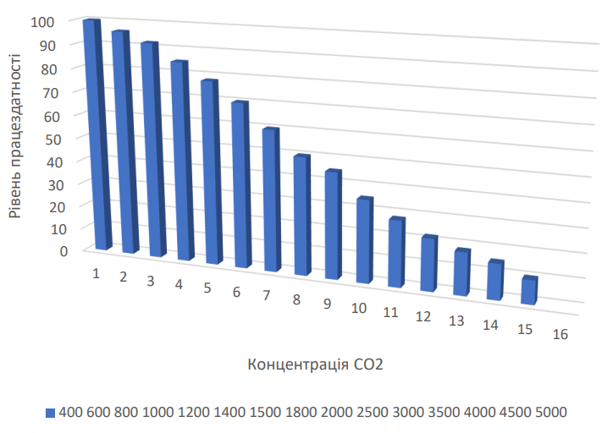
Проблематика мікроклімату в найпростіших укриттях
Залежність працездатності від концентрації CO2
Типовий розріз найпростішого укриття

Slide 3
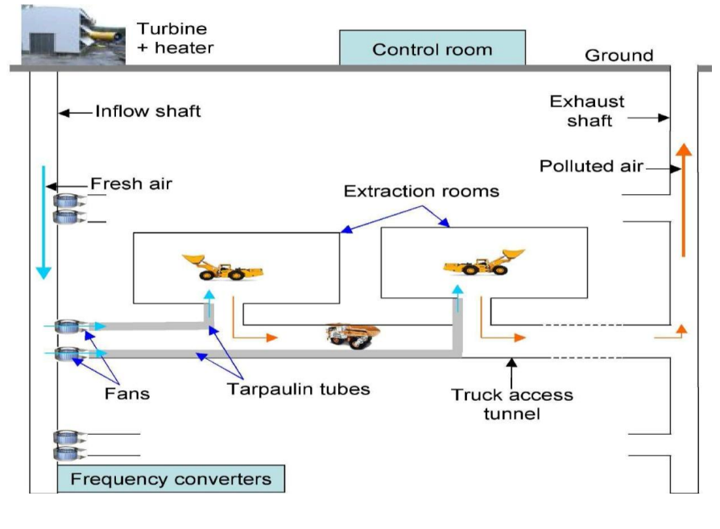
Концепція: Адаптація промислових (шахтних) технологій
відсутність природної конвекції та наявність застійних зон
Свіже повітря по трубі доставляється безпосередньо в "глухі" відсіки укриття.
Використання вентиляторів локальної дії (ВЛД)
у комбінації з гнучкими полімерними повітропроводами.

Slide 4
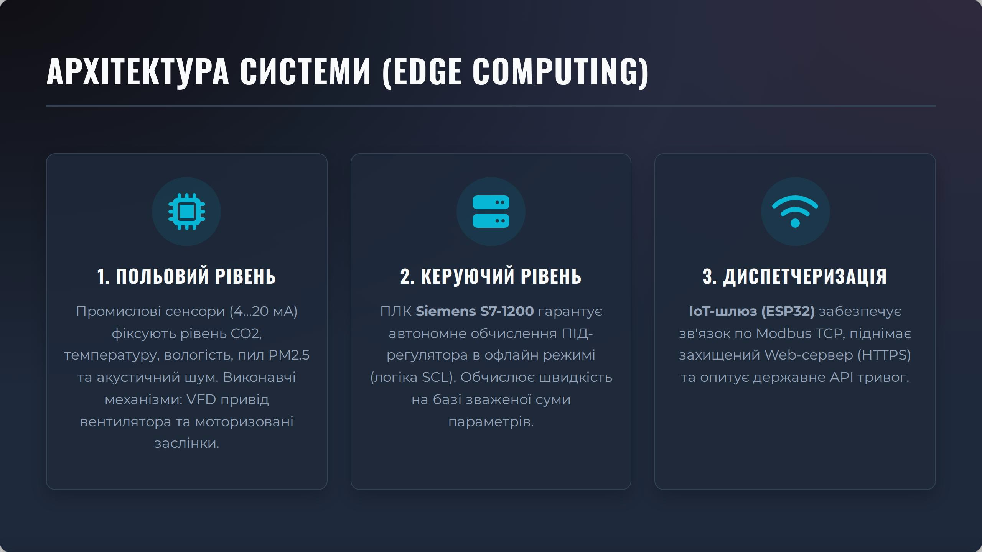

Slide 5
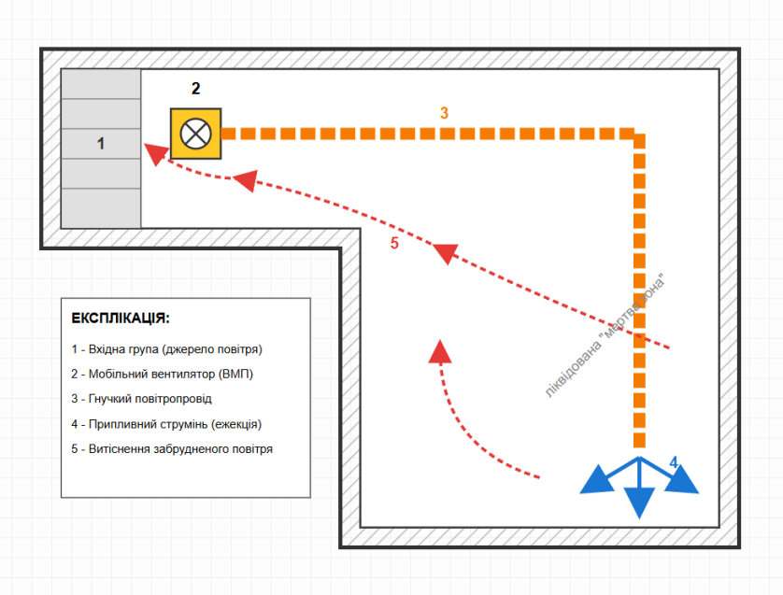
Інженерно-технічне рішення

Slide 6
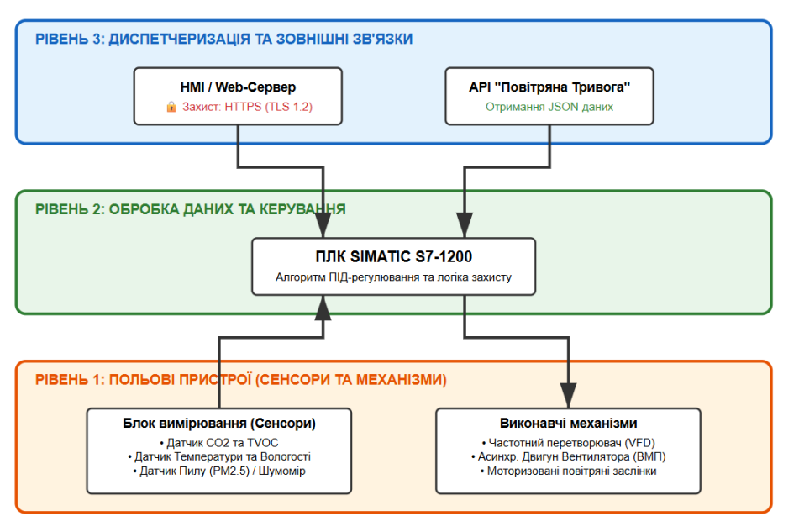
Апаратнам архітектура системи керування

Slide 7
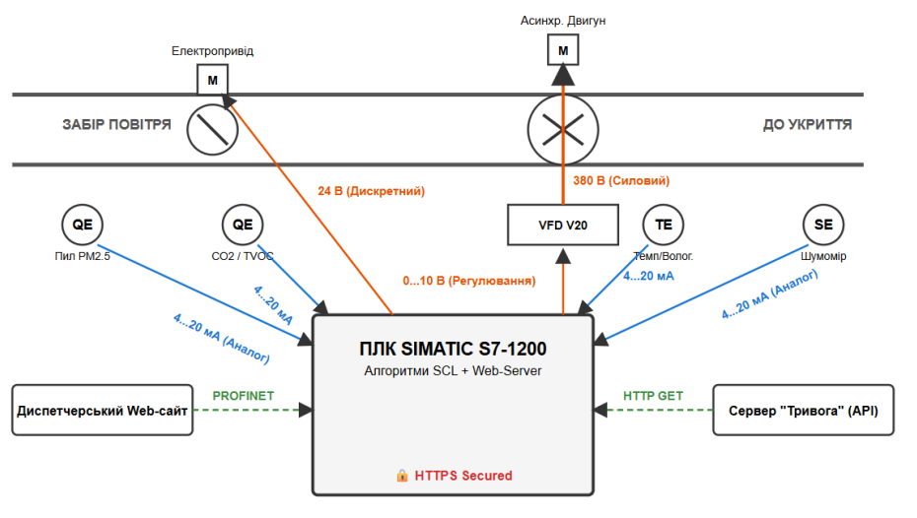
Функціональна схема автоматизації

Slide 8
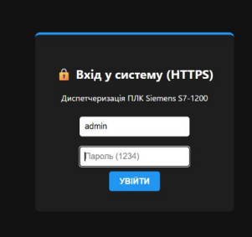
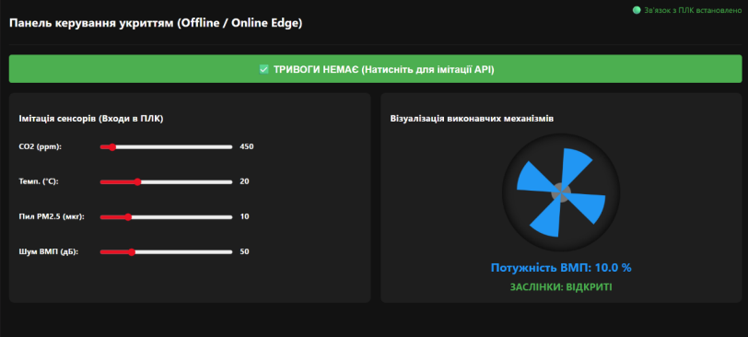
Диспетчеризація та цифровий двійник

Slide 9
Висновки
Адаптація промислових рішень: Доведено ефективність застосування шахтних технологій (ВЛД + гнучкі повітропроводи) для повної ліквідації застійних зон CO2 в найпростіших укриттях
Інтелектуальне керування: Розроблено та реалізовано на базі ПЛК Siemens S7-1200 математичну модель мультипараметричного ПІД-регулювання з функцією акустичного демпфування.
Інноваційна превентивна безпека: Вперше впроваджено алгоритм попередньої продувки приміщення за рахунок інтеграції IoT-шлюзу з державним API «Повітряна тривога
Перспективи впровадження: Розроблена система є гнучким та масштабованим інженерним рішенням, яке повністю готове до масового розгортання у фонді захисних споруд та подальшої інтеграції в системи Smart City

